Slide 1
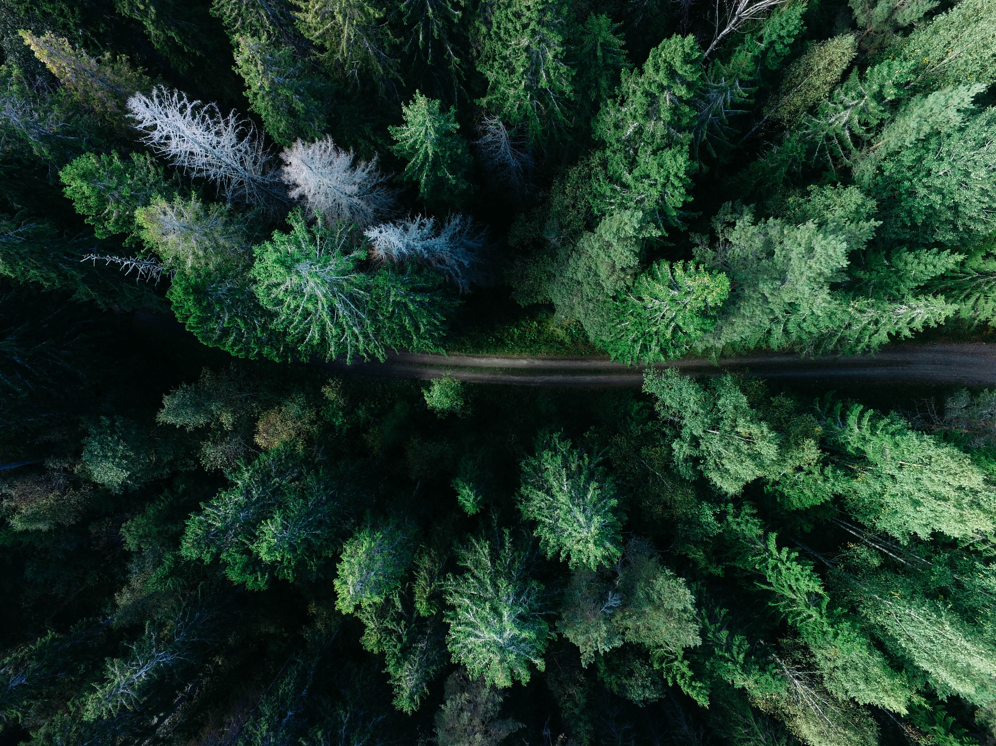
BCGX Challenge
Assistente Climático Inteligente:
IA no Combate às Mudanças Climáticas nas Cidades
Esdras Carvalho
Felipe Teixeira
Juliana Alves

Slide 2
Agenda
Contextualização do Problema
1
Pré processamento de dados
2
Lógica do Chatbot
3
Interface do chatbot
4
Conclusão e Próximos Passos
5

Slide 3
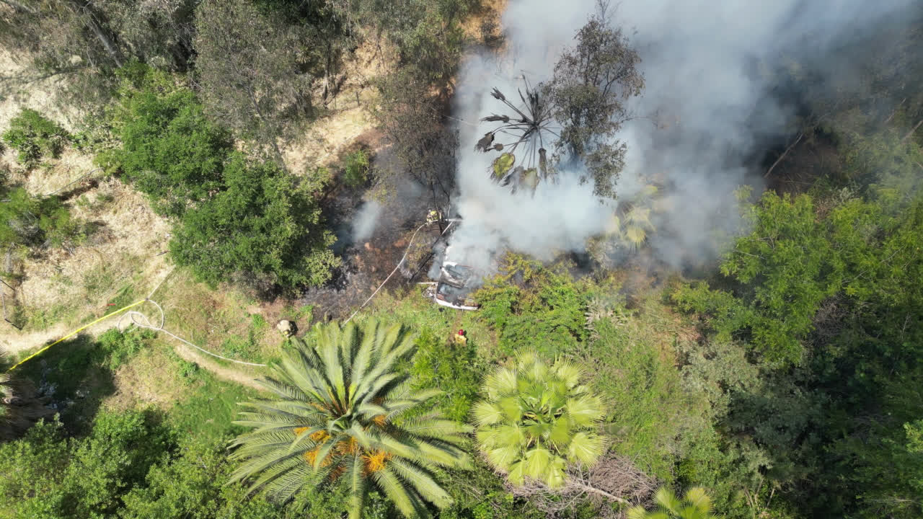
Preparando as Cidades para o Futuro
As cidades enfrentam desafios climáticos graves, como enchentes e ondas de calor, que afetam a saúde pública. Com o aumento desses problemas, a necessidade de um planejamento urbano baseado em dados se torna urgente, mas gerenciar informações complexas é um desafio para muitas administrações.

Slide 4

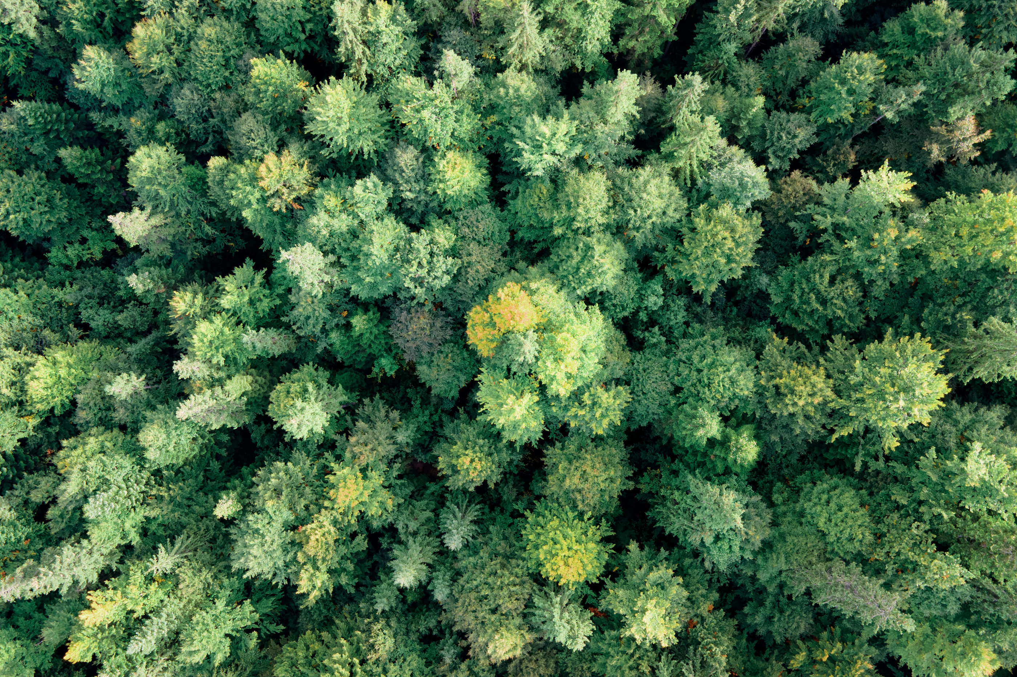

Nossa Solução
A nossa solução inclui:
Uma etapa de limpeza de dados;
Um modelo personalizado para segmentar os grandes arquivos de texto;
Uma estrutura avançada que permite usar informações da web ou dos documentos fornecidos pela BCG para especializar a IA;
Uma interface que, além de incluir um chat interativo, destaca os assuntos climáticos mais importantes para a cidade.
Neste projeto, criamos uma solução complexa de chatbot com IA para ajudar gestores a implementar planos de gestão climática em suas cidades.

Slide 5
Agenda
Contextualização do Problema
1
Pré processamento de dados
2
Lógica do Chatbot
3
Interface do chatbot
4
Conclusão e Próximos Passos
5

Slide 6





Pré-Processamento de Dados Otimizado com IA
1. Limpeza
Robusta
2. DeepLearning para chunking
3. Comunicando com o GPT
Os dados foram limpos, excluindo as páginas iniciais, como sumários e capas, e identificando a partir de qual página o documento efetivamente se inicia.
Foi realizada uma etapa para criar chunks (pedaços) de texto de utilizando IA para que cada segmento de texto aborde um contexto.
Para comunicarmos com os modelos de OpenAi fizemos um embedding que transforma os textos em uma linguagem reconhecida pela a IA em seguida salvamos o resultado em um banco vetorial
Text
Robust Data Cleaning
Sentence
chunker
Semantic
chunk connector
Open Ai
Embedding
Vector DB

Slide 7
Pré-Processamento de Dados Otimizado com IA
1. Limpeza
Robusta
2. DeepLearning para chunking
3. Comunicando com o GPT
Os dados foram limpos, excluindo as páginas iniciais, como sumários e capas, e identificando a partir de qual página o documento efetivamente se inicia.
Foi realizada uma etapa para criar chunks (pedaços) de texto de utilizando IA para que cada segmento de texto aborde um contexto.
Para comunicarmos com os modelos de OpenAi fizemos um embedding que transforma os textos em uma linguagem reconhecida pela a IA em seguida salvamos o resultado em um banco vetorial
Text
Robust Data Cleaning
Sentence
chunker
Semantic
chunk connector
Open Ai
Embedding
Vector DB

Slide 8
Pré-Processamento de Dados Otimizado com IA
1. Limpeza
Robusta
2. DeepLearning para chunking
3. Comunicando com o GPT
Os dados foram limpos, excluindo as páginas iniciais, como sumários e capas, e identificando a partir de qual página o documento efetivamente se inicia.
Foi realizada uma etapa para criar chunks (pedaços) de texto de utilizando IA para que cada segmento de texto aborde um contexto.
Para comunicarmos com os modelos de OpenAi fizemos um embedding que transforma os textos em uma linguagem reconhecida pela a IA em seguida salvamos o resultado em um banco vetorial
Text
Robust Data Cleaning
Sentence
chunker
Semantic
chunk connector
Open Ai
Embedding
Vector DB

Slide 9
Pré-Processamento de Dados Otimizado com IA
1. Limpeza
Robusta
2. DeepLearning para chunking
3. Comunicando com o GPT
Os dados foram limpos, excluindo as páginas iniciais, como sumários e capas, e identificando a partir de qual página o documento efetivamente se inicia.
Foi realizada uma etapa para criar chunks (pedaços) de texto de utilizando IA para que cada segmento de texto aborde um contexto.
Para comunicarmos com os modelos de OpenAi fizemos um embedding que transforma os textos em uma linguagem reconhecida pela a IA em seguida salvamos o resultado em um banco vetorial
Text
Robust Data Cleaning
Sentence
chunker
Semantic
chunk connector
Open Ai
Embedding
Vector DB

Slide 10
Pré-Processamento de Dados Otimizado com IA
1. Limpeza
Robusta
2. DeepLearning para chunking
3. Comunicando com o GPT
Os dados foram limpos, excluindo as páginas iniciais, como sumários e capas, e identificando a partir de qual página o documento efetivamente se inicia.
Foi realizada uma etapa para criar chunks (pedaços) de texto de utilizando IA para que cada segmento de texto aborde um contexto.
Para comunicarmos com os modelos de OpenAi fizemos um embedding que transforma os textos em uma linguagem reconhecida pela a IA em seguida salvamos o resultado em um banco vetorial
Text
Robust Data Cleaning
Sentence
chunker
Semantic
chunk connector
Open Ai
Embedding
Vector DB

Slide 11
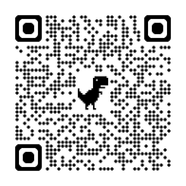
Modelo de Deep Learning para Criação dos chunks
A partir dos dados tratados, geramos segmentos de texto utilizando deep learning para criar embeddings coerentes. Esses segmentos foram elaborados com base na semântica, garantindo que cada um aborde o mesmo tema e não confunda a LLM.
Porque chucks semânticos
Estudos apontam que a sua utilização:
Melhora a preservação do contexto
Melhora na Precisão da recuperação de informações
Traz mais eficiência para documento longos
Sentence
chunker
Semantic
chunk connector
Referências bibliográficas

Slide 12
Agenda
Contextualização do Problema
1
Pré processamento de dados
2
Lógica do Chatbot
3
Interface do chatbot
4
Conclusão e Próximos Passos
5

Slide 13
Implementação do RAG
Transformando prompt
Cidade grande
Qualidade ruim
Cidade média
retrieve de documentos
Check de qualidade dos doumentos
Cidade pequena
Início
Decisor
Geral
Qualidade boa
Geração simples
Geração
Resposta IA Agent
Sem docs. relacionados
Check precisa
de pesquisa
pesquisa cidade
Precisa de pesquisa
Legenda:
Pesquisa na internet
Caminho Obrigatóriol
Nó do grafo
Caminho condicional
Decisão no grafo

Slide 14
Obtenção de Informações Essenciais sobre a cidade do gestor
Cidade grande
Decisor
Cidade média
Início
Cidade pequena
Geral
pesquisa cidade
Sem docs. relacionados
Início
O chatbot inicia seu trabalho com a pergunta do usuário ou com um primeiro prompt padrão
Pesquisa sobre a Cidade
O código Faz uma busca na web sobre essa cidade e vê os principais problemas relacionados ao clima nela.
Decisor
O chatbot classifica o input e encaminha a resposta para diferentes tipos de atendimento,

Slide 15
Processo de Refinamento e Recuperação de Informações na base de dados
Transformando prompt
Cidade grande
Qualidade ruim
Cidade média
retrieve de documentos
Check de qualidade dos doumentos
Cidade pequena
Geral
Qualidade boa
Retrieve de Docs
recupera textos na base de dados dessa categoria, dando um contexto refinado e adequado à resposta.
Check de Qualidade
verifica se as informações são relevantes o suficiente, usando um limiar de similaridade.
Tranformando o prompt
ajuste para melhorar a precisão da pergunta com uma nova busca nos dados. Esse ajuste ocorre no máximo cinco vezes;

Slide 16
Escolha da pesquisa e resposta final
Qualidade boa
Geração simples
Geração da resposta
Resposta IA Agent
Sem docs. relacionados
Check precisa
de pesquisa
Precisa de pesquisa
Pesquisa na internet
Pesquisa na Web
Busca na internet informações climáticas sobre a cidade selecionada
Geração da Resposta
Gera a resposta utilizando a LLM da openAi, que pode ser uma geração simples, ou com RAG dos docs fornecidos ou da WEB
Envio da Resposta da IA
A resposta da IA é enviado ao backend e o chat espera por uma nova mensagem.

Slide 17
Agenda
Contextualização do Problema
1
Pré processamento de dados
2
Lógica do Chatbot
3
Interface do chatbot
4
Conclusão e Próximos Passos
5

Slide 18
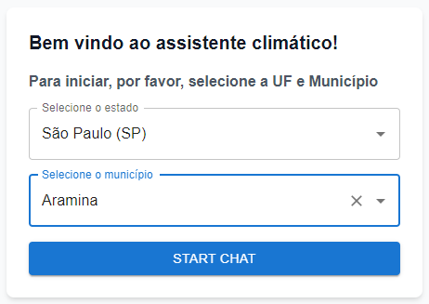

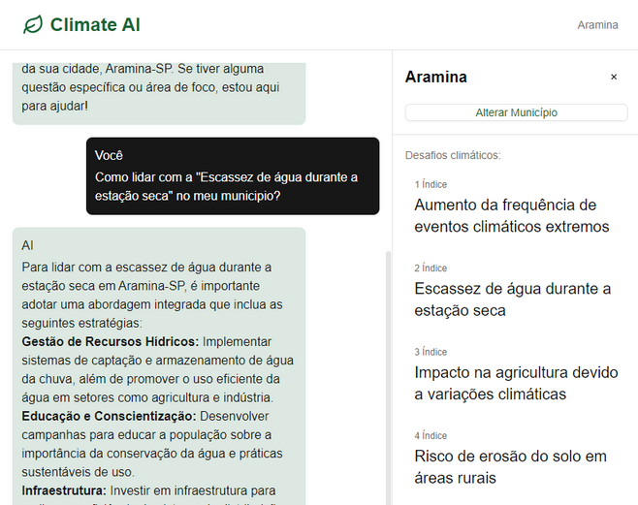






Melhorando a segurança e experiência do gestor
Seleção do Municipio
Chat
Sessão de Indicadores
Frontend
Request Handling
Direciona o gestor sobre os principais problemas climáticos em sua cidade
Backend
ChatBot Logic
Open AI
Vector DB
Web
Data Source

Slide 19
Agenda
Contextualização do Problema
1
Pré processamento de dados
2
Lógica do Chatbot
3
Interface do chatbot
4
5
Conclusão e Próximos Passos

Slide 20
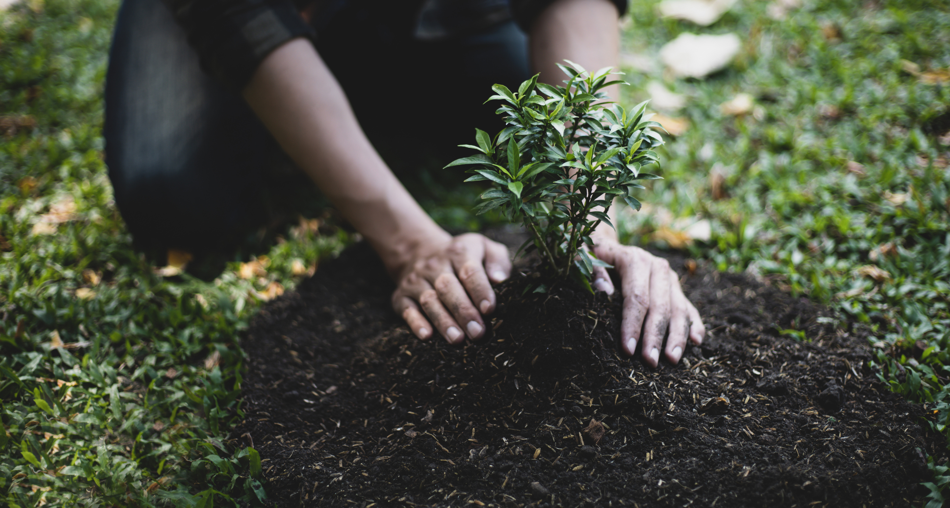
Conclusão e próximos passos
A implementação do Climate Assistant mostrou-se eficaz para ajudar gestores a desenvolver planos de gestão climática, fornecendo informações precisas ao integrar dados internos e da web.
Próximos Passos:
1. Validação de Especialista: Validar as respostas do modelo com um especialista de mudança climãtica nos indicaria o que precisa ser refinado no modelo.
2. Aprimoramento do Algoritmo de Similaridade: Melhorar o algoritmo de similaridade para reduzir a necessidade de ajustes e consultas à web.
3. Integração com Novas Fontes de Dados: Incorporar novas fontes de dados externas para enriquecer as informações fornecidas pelo chatbot.
4. Melhoria da Interface: Refinar a interface do usuário, incluindo a barra lateral de KPIs, para tornar a interação mais intuitiva e eficiente.

Slide 21
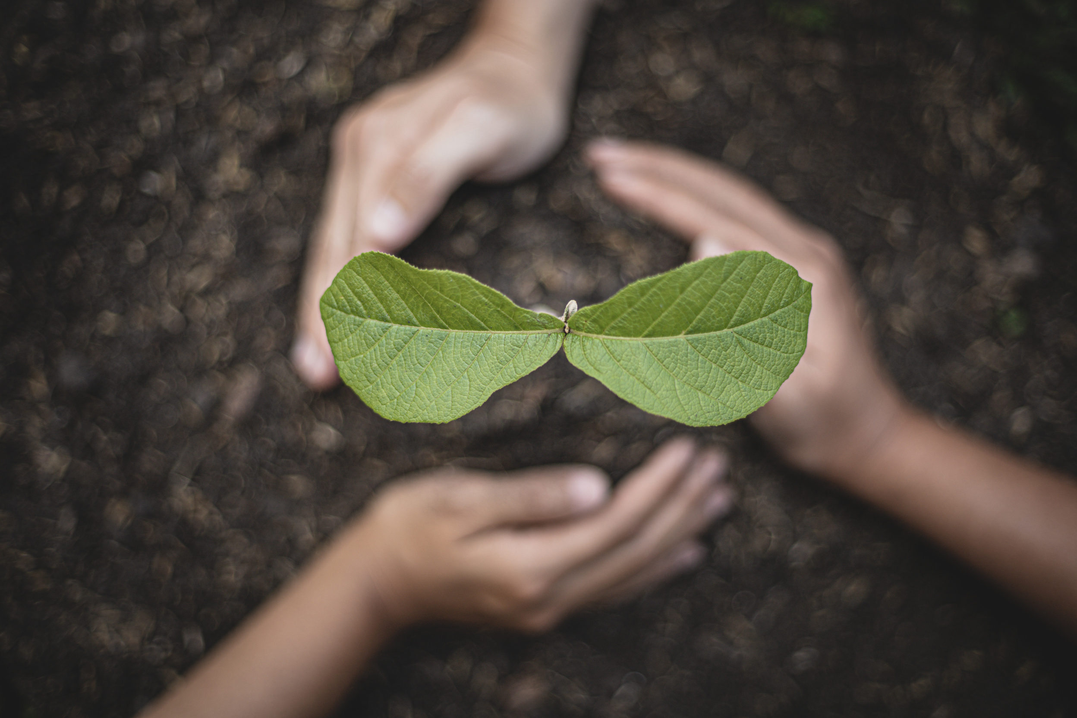
OBRIGADO!
"O desafio da poluição e do aquecimento global já não é a ciência, nem a taxa de inovação, mas a taxa de implementação: temos as soluções limpas; agora vamos agrupá-las e instalá-las."
- Jens Martin Skibsted

